Slide 1
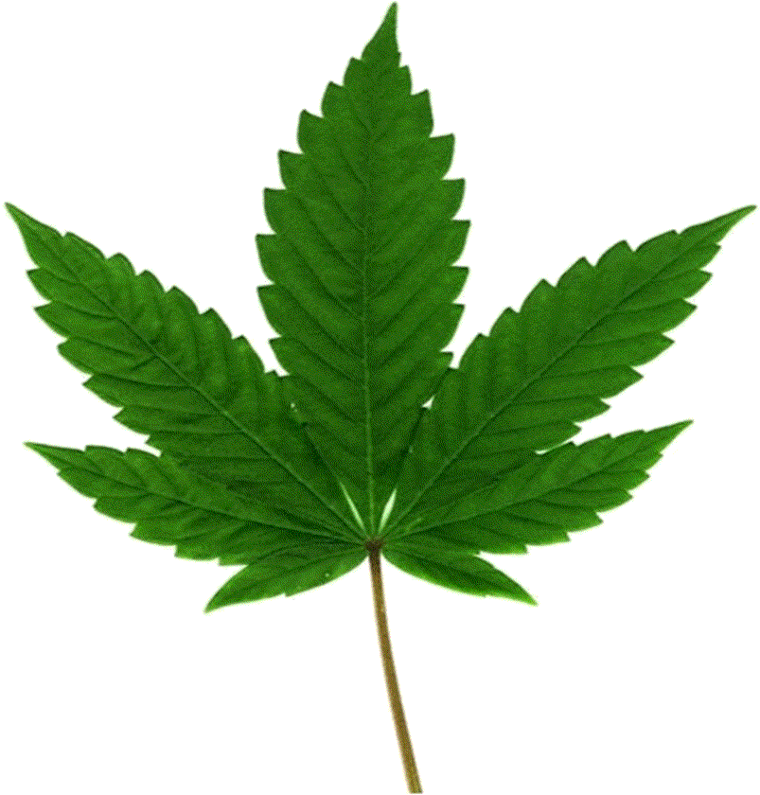

Neurobiologia e trattamenti dei disturbi da uso di Cannabis: aspetti di genere
Liana Fattore
Istituto di Neuroscienze, Cagliari
Consiglio Nazionale delle Ricerche
Matera, 14 Ottobre 2016
Notes:
1

Slide 2
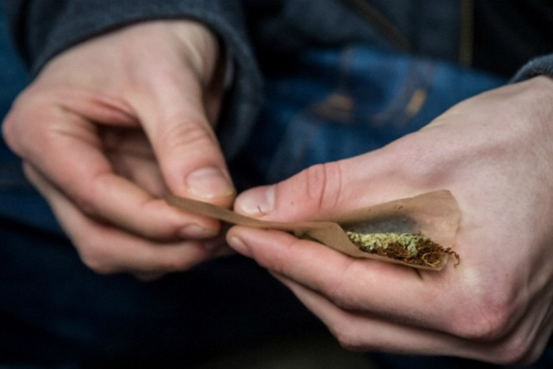
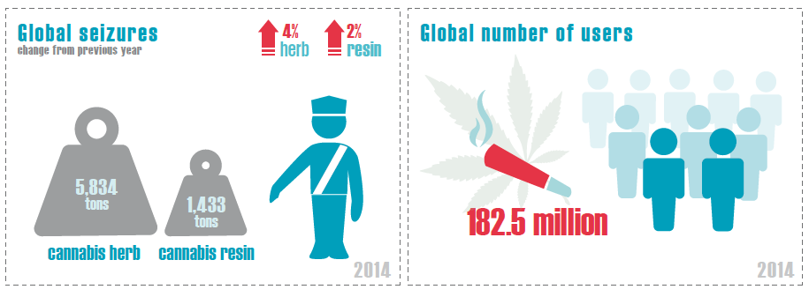
La Cannabis continua ad essere la droga maggiormente coltivata, venduta e utilizzata nel mondo
United Nations Office on Drugs and Crime (UNODC)

Slide 3
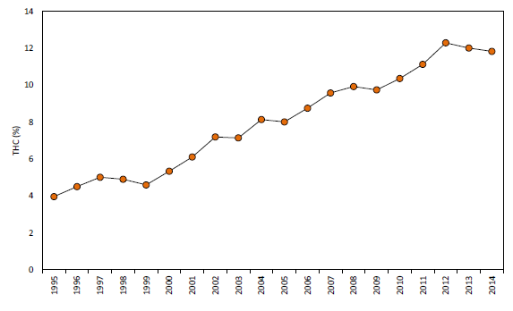
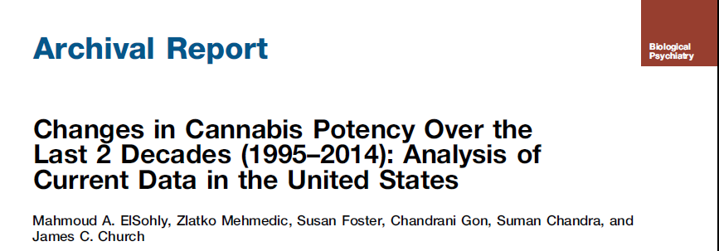
La percentuale di THC nella Cannabis stà aumentando di anno in anno

Slide 4
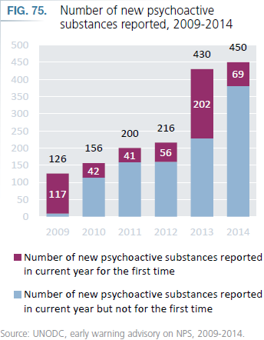
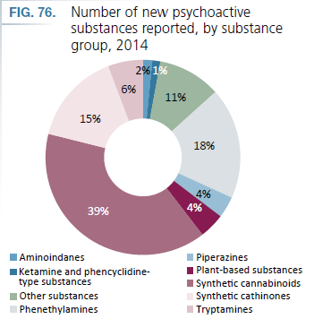
I nuovi cannabinoidi sintetici
Notes:
In 2014, 177 different synthetic cannabinoids were
reported to the UNODC early warning advisory. The
emergence of products containing synthetic cannabinoids
on the market is not a new phenomenon; however, it is
only since 2008 that their use has gained increasing popularity
as “legal cannabis substitutes”. Since then, the emergence
of hundreds of products containing different
synthetic cannabinoids has been reported to the advisory
by 58 countries and territories, and the attention of the
international community has been drawn to their clandestine
manufacture, the serious risks they pose to public
health and society and the challenges for drug control.

Slide 5
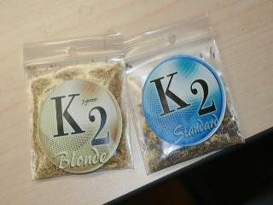
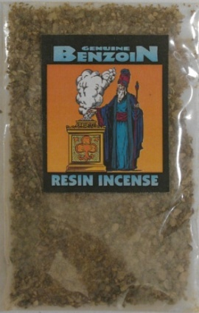



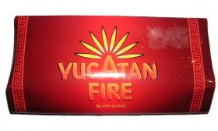
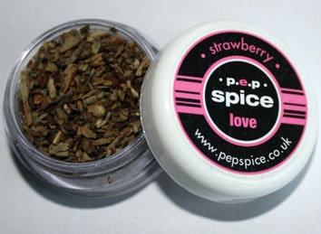
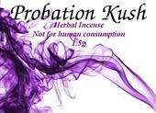
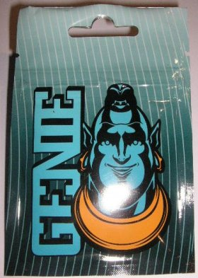
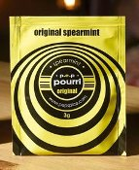
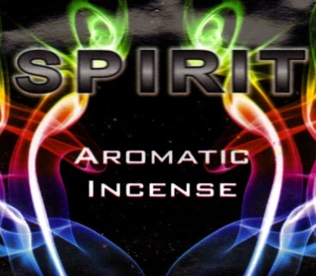
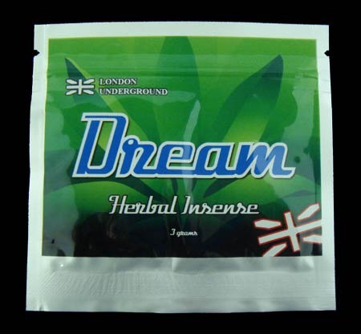
Spice Drugs
Notes:
5
5
Following restriction by Asian and European authorities [1, 5, 12-14], the U.S. Drug
Enforcement Agency (DEA) as of March 2011, exercised its emergency scheduling authority to
control JWH-018, JWH-073, JWH-200, CP-47,497, and cannabicyclohexanol [5, 14, 15]. In
response to the growing use of these synthetic cannabinoids, U.S. regulatory agencies have
classified numerous chemical compounds as controlled substances under the Synthetic Drug
Abuse Prevention Act of 2012.[16] Although these compounds are now controlled, suppliers
have directed their efforts towards synthesis of structurally similar molecules in their attempts to
circumvent regulations. These new compounds have slightly modified chemical frameworks,
and emerged on the market soon after the first generation of substances was banned [1, 3, 5, 6].
It appears that the new compounds are chosen based upon their cannabinoid receptor binding
affinities as well as their ability to evade detection via routine drug screens [4, 17].

Slide 6
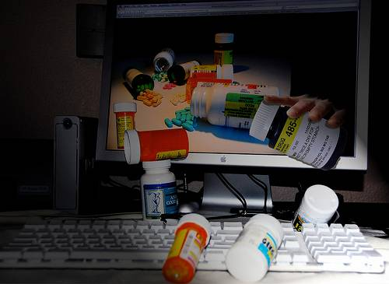




“NEW Designer Drugs”
Not traditional, Emerging, Web-based drugs

Slide 7
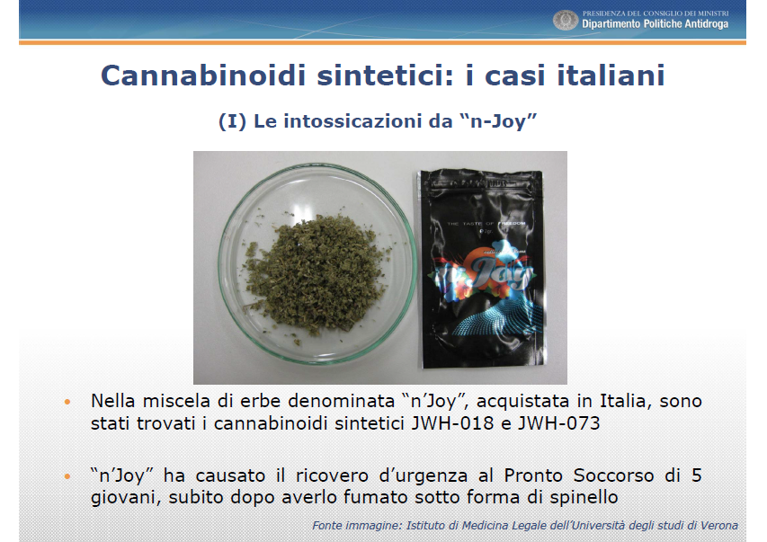

Slide 8
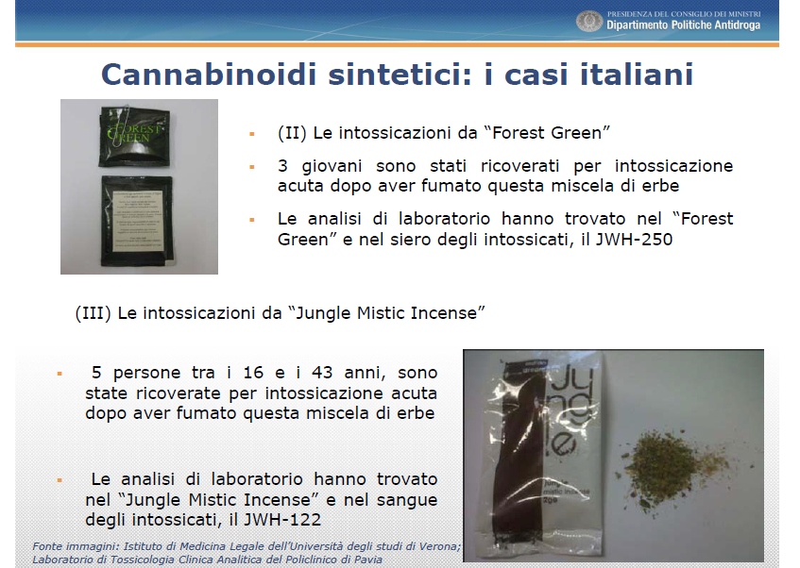

Slide 9
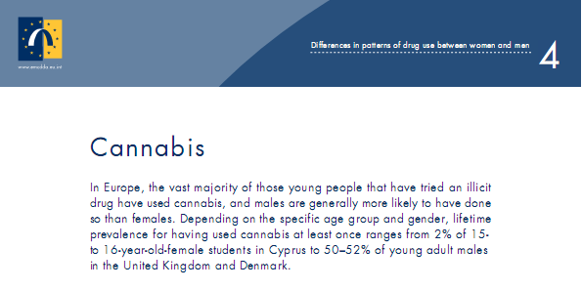
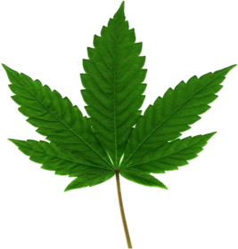
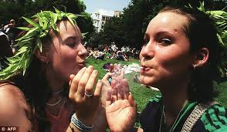

La differenza tra il numero di ragazzi e ragazze che oggi fumano marijuana è minima
Notes:
Males outnumber females for lifetime experience of cannabis in most of the countries surveyed. Among school students
Girls are now surpassing boys in their rates of initiation of cannabis use, a phenomenon with potentially alarming consequences because frequent cannabis use in young girls predicts later depression and anxiety (Patton et al., 2002).
Accordingly, frequent and heavy cannabis use in female students is more likely to correlate with poor mental health

Slide 10




Cannabis Use Disorder (CUD):
variabili e fattori di rischio
Fattori
AMBIENTALI
Tratti comportamentali
Basso reddito
Basso livello socio-culturale
Violenza domestica
Stress (divorzio, licenziamento, lutto)
Impulsività
Iperattività
Comportamenti a rischio
Ricerca di novità e sensazioni forti
Comorbidità Psichiatrica
Ansia
Depressione
Schizofrenia

Slide 11
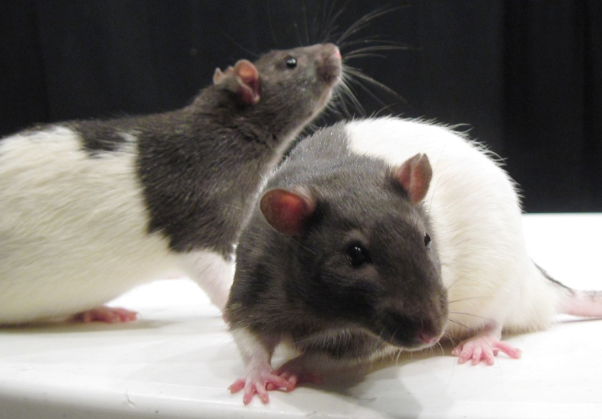
Differenze sesso-specifiche nell’abuso di sostanze e ricadute:
l’enorme contributo della ricerca
preclinica

Slide 12
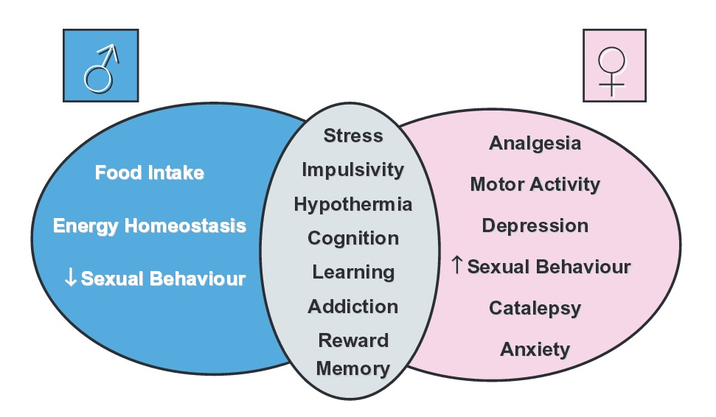

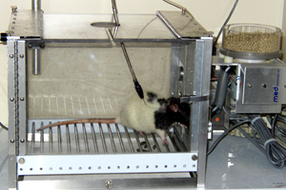
STUDI ANIMALI
AUTO-SOMMINISTRAZIONE ENDOVENOSA CRONICA
---------- droga disponibile --------
---- droga non più disponibile ----
Acquisizione
Mantenimento
Estinzione
Training di auto-somministrazione

Slide 13
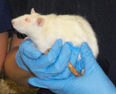
GLI STUDI CONDOTTI SUGLI ANIMALI RIVELANO DIFFERENZE SESSO-SPECIFICHE IN TUTTE LE FASI DEL CICLO DELLA TOSSICODIPENDENZA
ASTINENZA - ESTINZIONE
USO OCCASIONALE ACQUISITION
RICADUTA/ REINSTATEMENT
USO CRONICO / MANTENIMENTO

Slide 14
DIFFERENZE SESSO-SPECIFICHE SI SONO RISCONTRATE ANCHE IN TUTTE LE FASI DELL’AUTOSOMMINISTRAZIONE CRONICA DI CANNABINOIDI (WIN55,212-2, agonista CB1)

Slide 15
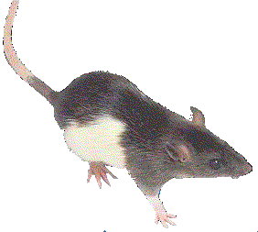
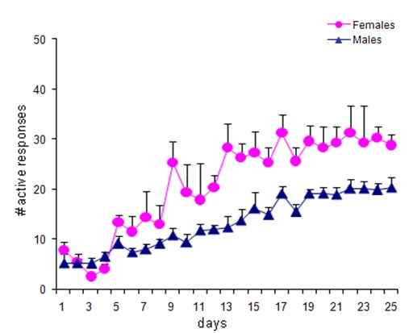
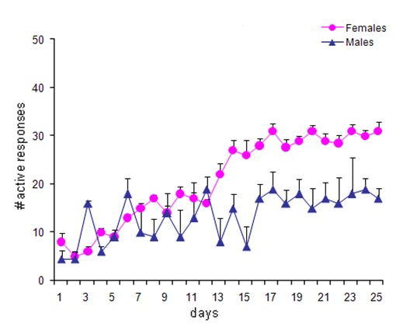
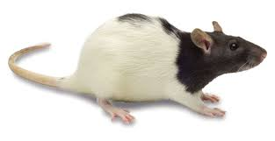
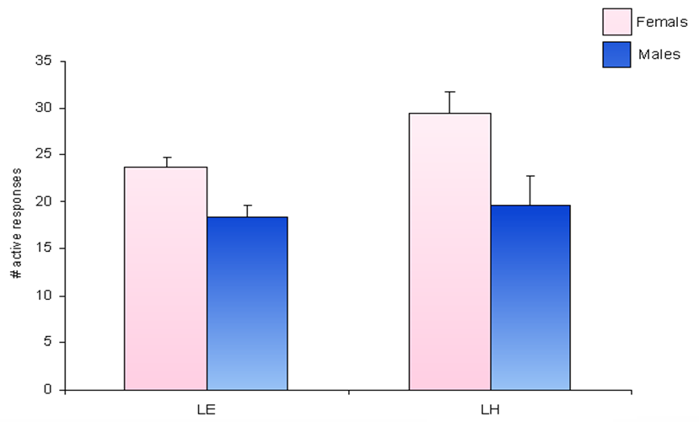
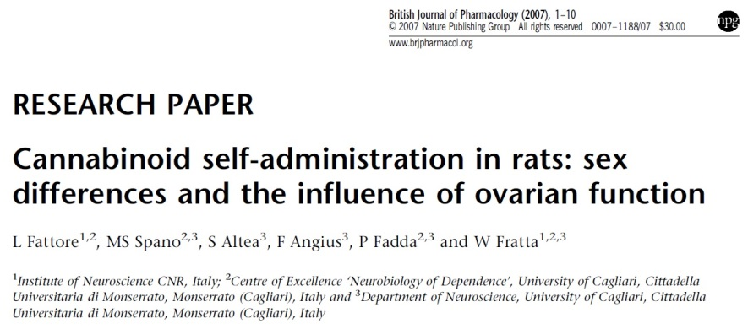
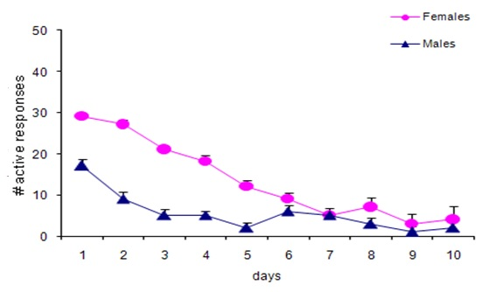
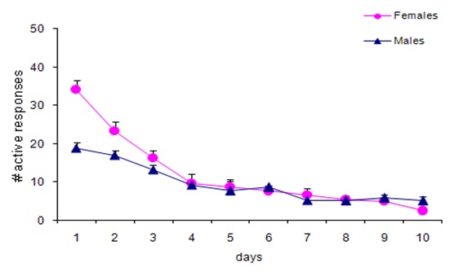
Ratti Long Evans (LE)
Ratti Lister Hooded (LH)
Acquisizione
Mantenimento
Estinzione

Slide 16
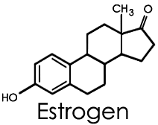
Influenza degli ormoni ovarici sulla risposta alle sostanze d’abuso
Gli ormoni ovarici, e l’estrogeno in particolare, svolgono un ruolo chiave nel modulare gli effetti di rinforzo positivo delle sostanze d’abuso e sembrano essere tra i principali responsabili delle differenze sesso-specifiche riguardanti l’uso di tali sostanze e la vulnerabilità a sviluppare dipendenza

Slide 17
RUOLO DEGLI ORMOMNI OVARICI NELL’AUTO-SOMMINISTRAZIONE DI CANNABINOIDI?
---------- WIN disponibile --------
---- WIN non più disponibile ----
Acquisizione
Mantenimento
Estinzione
Training di auto-somministrazione
Auto-somministrazione di cannabinoidi in femmine “intatte” (INTACT) e ovariectomizzate (OVX)
Notes:
17

Slide 18
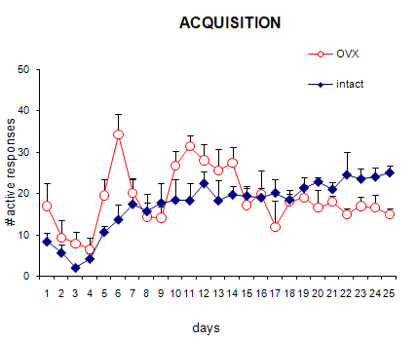
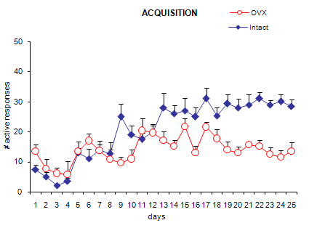

LE RATTE OVX IMPIEGANO PIU’ TEMPO AD ACQUISIRE IL COMPORTAMENTO DI AUTO-SOMMINISTRAZIONE DI CANNABINOIDE
*
*
*
*
*
*
*
*
*
*
*
*
*
*
*
*
*
*
*
*
*
Long Evans (LE)
Lister Hooded (LH)
Notes:
18

Slide 19
LE RATTE SI AUTO-SOMMINISTRANO QUANTITA’ INFERIORI DI CANNABINOIDE
**
**
Notes:
19
19

Slide 20
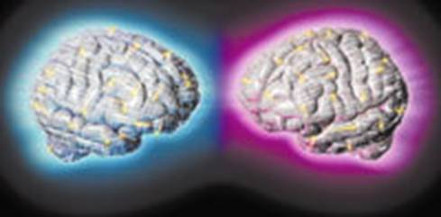
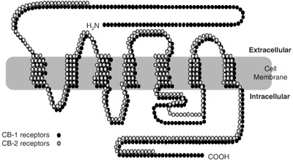
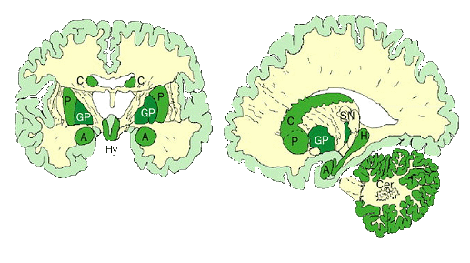
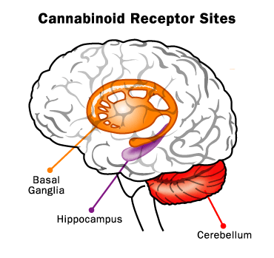
Ruolo dei recettori cannabinoidi CB1?

Slide 21
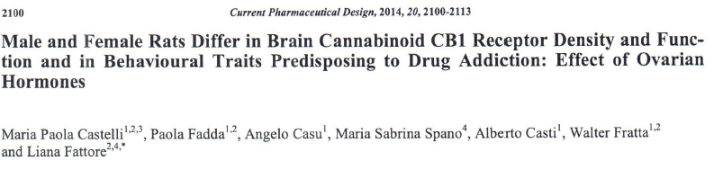
Sia la densità che la funzionalità dei recettori cannabinoidi CB1 è diversa tra maschi e femmine in diverse regioni cerebrali, e varia a seconda dei livelli di estrogeni presenti

Slide 22
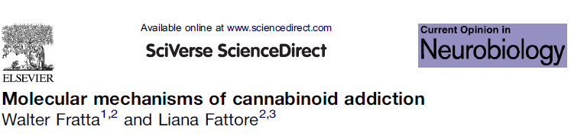

Slide 23
Nell’uomo?
Le evidenze precliniche suggeriscono un approccio genere-specifico al CUD

Slide 24
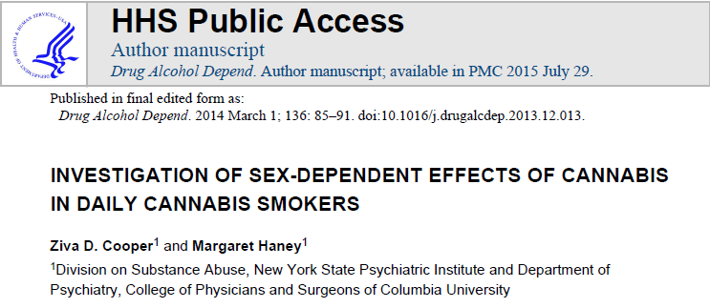
Le donne sono più sensibili agli effetti soggettivi della cannabis rispetto agli uomini
Maggior rischio di sviluppare dipendenza?

Slide 25
Le donne sperimentano sintomi di astinenza più numerosi e severi degli uomini:
nella sfera dell’umore: irritabilità, irrequietezza, rabbia, scatti violenti (Herrmann et al. 2015)
sintomi gastrointestiali: nausea, vomito, dolori allo stomaco (Copersino et al. 2010)
maggior rischio di ricadute?

Slide 26
Le donne, ma non gli uomini, mostrano nell’ippocampo e nell’amigdala una aumentata risposta neurale agli stimoli associati alla cannabis rispetto alla risposta a stimoli neutri (Wetherill et al. 2015)
Ippocampo: memorie relate all’assunzione e ricerca di sostanze
Amigdala: apprendimento associativo, ricaduta indotta da stimolo associato alla sostanza
Incrementare le capacità di regolazione dell’emotività e il controllo cognitivo per le donne?

Slide 27
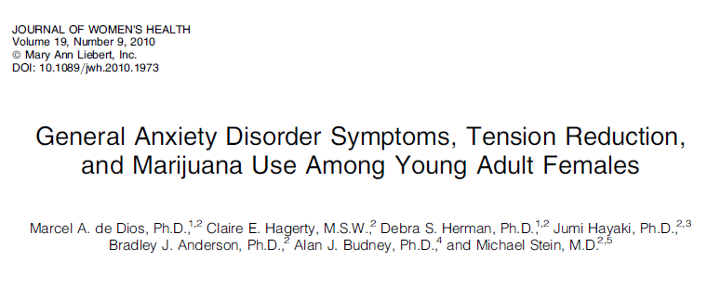
Le ragazze assumono marijuana per alleviare la tensione e rilassarsi, una aspettativa che suggerisce la presenza di sintomi ansiosi.
approccio comportamentale e farmacologico per ridurre la tensione e l’ansia nelle giovani fumatrici di cannabis?

Slide 28
Ad oggi non ci sono farmaci approvati dalla FDA per il trattamento della dipendenza da cannabis!
Differenze di genere negli studi clinici?

Slide 29
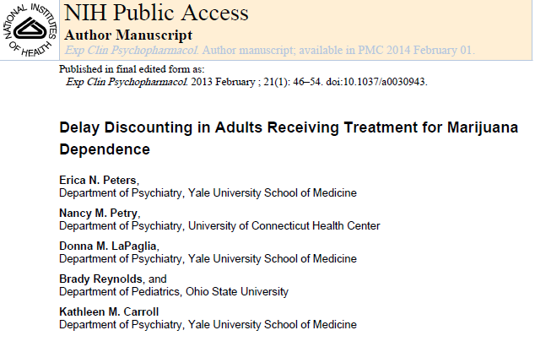
CUD: terapia comportamentale
Delay Discounting (DD):
indice di impulsività cognitiva (impulsive decision-making)
Correlato con:
severità di uso di cannabis (+)
uso di tabacco (+)
determinazione a ridurre il consumo di cannabis (-)
Terapia cognitiva-comportamentale (analisi situazioni ad alto rischio, strategie di coping, etc): nessun effetto
Contingent Management (premi per partecipazione alle sedute, negatività ai test dell’urina, bonus per esecuzione “compiti a casa”, etc): < DD
NESSUNA DIFFERENZA DI GENERE RIPORTATA

Slide 30
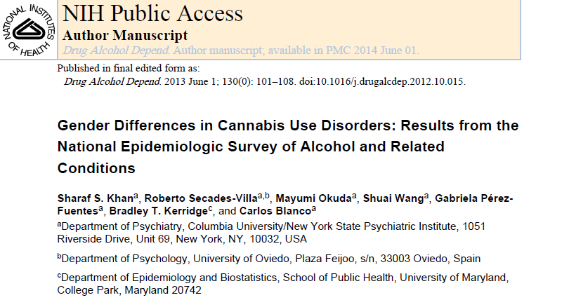
Differenze di genere nella comorbidità psichiatrica con CUD
maschi: poli-abuso e disordine da personalità antisociale
femmine: ansia e disturbi dell’umore (effetto “telescopio”)
Nessuna differenza di genere nella % dei richiedenti trattamento per CUD o nelle motivazioni per non richiederlo

Slide 31
CUD: trattamenti farmacologici
Preparazioni contenenti THC (spray orali)
Nabiximols (Sativex, THC/CBD): riduce in maniera dose-dipendente i sintomi di astinenza da cannabis (irritabilità, depressione) e il craving associato; in maniera meno marcata allevia i disturbi del sonno e l’ansia; al termine del trattamento, però, il suo effetto nel promuovere l’astinenza a lungo termine non è distinguibile dal placebo (Allsop et al. 2014, 2015)
Dronabinol (Marinol, THC sintetico): attenua alcuni sintomi di astinenza ma ha un potenziale di abuso anche maggiore del nabiximols (Schoedel et al. 2014)
Dronabinol + Lofexidina (agonista alfa₂ adrenergico): nessun effetto clinico importante (Levin et al. 2016)
Nabilone (agonista alfa₂ adrenergico): attenua i sintomi di astinenza e riduce il rischio di ricadute (Bedi et al. 2013; Haney et al. 2013)

Slide 32
CUD: trattamenti farmacologici
Gabapentin (anticonvulsionante): 1solo studio pilota riporta ridotto uso di marijuana, miglioramento dei sintomi di astinenza (craving, disturbi del sonno e dell’umore) e delle capacità cognitive (Mason et al. 2012).
N-acetilcisteina (modulatore del recettore NMDA): 3 studi pilota riportano un ridotto uso di marijuana in adolescenti dipendenti se unita a terapia comportamentale (Gray 2012, Gray et al. 2014) ed una aumentata astinenza in adolescenti con scarsa impulsività (Bentzley et al. 2016)
Atomoxetina (inibitore selettivo re-uptake noradrenalina): nessun effetto terapeutico (Tirado et al. 2008; McRae-Clark 2010)
2 studi non indicano il genere dei partecipanti; gli altri comprendevano per la maggior parte (73-92%) soggetti di sesso maschile

Slide 33
Altri trattamenti per CUD
Quietapina (antagonista multirecettoriale): riduce l’uso di cannabis (Mariani et al. 2014), ma aumenta il craving durante l’astinenza e la quantità di cannabis assunta in seguito a recidiva (Cooper et al. 2013)
Nefazodone (antagonista 5-HT2, inibitore del re-uptake della serotonina e della noradrenalina), riduce l’ansia in soggetti astinenti ma non gli altri sintomi o gli effetti soggettivi della marijuana (Haney et al. 2003; Carpenter et al. 2009)
Buproprione (inibitore del re-uptake della dopamina e della noradrenalina): nessun effetto terapeutico, peggiora la sintomatologia astinenziale (Haney et al. 2003; Carpenter et al. 2009)
Venlafaxina, in pazienti dipendenti da cannabis e con disturbo depressivo migliora il tono dell’umore ma peggiora i sintomi d’astinenza (Levin et al. 2013; Kelly et al. 2014)

Slide 34
NESSUNO DI QUESTI STUDI RIPORTA EVENTUALI DIFFERENZE DI GENERE

Slide 35
CUD: farmaci serotoninergici
Buspirone, agonista parziale 5HT1A: in un primo studio (McRae-Clark et al. 2009) sembrava attenuare il consumo di marijuana, ma uno studio successivo più ampio non ha riportato alcun effetto terapeutico, e anzi un outcome peggiore nelle donne rispetto agli uomini (McRae-Clark et al. 2015).
Fluoxetina (SRRI): riduce l’uso di cannabis in pazienti adulti depressi e alcolisti (Cornelius et al. 1999), ma in adolescenti o giovani adulti con depressione maggiore non riduce in maniera significativa il consumo di cannabis (Cornelius et al. 2010).
Nessun effetto terapeutico in pazienti adulti dipendenti da cannabis trattati con Escitalopram (SRRI) (Weinstein et al. 2014) Baclofen (agonista GABA-B) o Mirtazapina (inibitore del re-uptake della serotonina e della noradrenalina) (Haney et al. 2010).

Slide 36
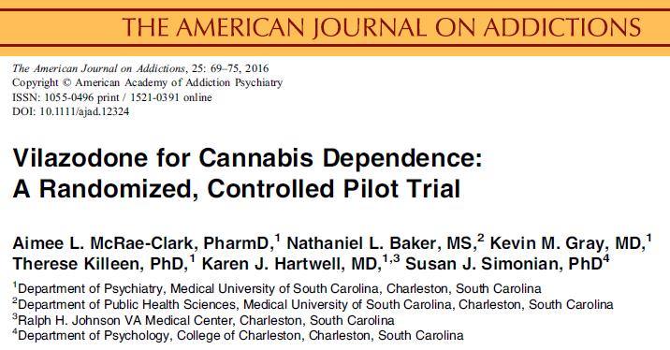
Vilazodone: inibitore selettivo del recettore per la serotonina e parziale agonista 5-HT1A. Approvato dalla FDA per il trattamento di episodi acuti di depressione maggiore.
In pazienti dipendenti da cannabis (ma non depressi) non presenta effetti significativi.
Differenze di genere: le donne incontrano maggiori difficoltà nel smettere di usare cannabis.

Slide 37
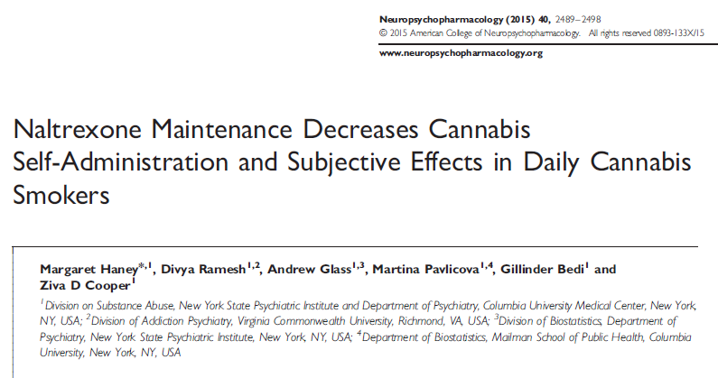
Il più promettente ad oggi
Naltrexone: in fumatori giornalieri di cannabis (non motivati a smettere) riduce l’assunzione di cannabis e ne diminuisce gli effetti gratificanti.
Differenze di genere: non esaminate.

Slide 38
CONCLUSIONI
Gli studi preclinici hanno dimostrato differenze tra maschi e femmine in diversi modelli animali di abuso di cannabinoidi e loro effetti indotti da trattamenti acuti e cronici
Gli ormoni sessuali sono importanti nel determinare tali differenze
Oltre gli ormoni, anche innate differenze (es. CB1) tra maschi e femmine possono determinare una diversa vulnerabilità

Slide 39

Studi clinici
La marijuana induce effetti diversi in uomini e donne
Gli studi clinici mirati a valutare approcci farmacologici per il trattamento del disturbo da uso di cannabis:
Non indicano il sesso del campione
Includono una minoranza di donne
Non valutano in maniera specifica eventuali differenze di genere

Slide 40

Grazie per l’attenzione

